Slide 1
Análisis de sentimiento en reseñas de hoteles
De los datos crudos a una aplicación web que clasifica reseñas con aprendizaje automático
Sergio David Cambara Dorbigny
Elizabeth Peña Rivero
Claudia Evelin Tapia Molina
Tópicos Avanzados de Programación · UAGRM · Gestión 2-2026 · Docente: Ing. Kenji Kawaida
Notes:
(30 s, todo el grupo) Buenas. Presentamos un sistema completo que recibe la reseña de un hotel y dice si es negativa, neutra o positiva, con su probabilidad. Lo hicimos de punta a punta: datos, procesamiento de lenguaje, modelos, API y una interfaz web. Cada uno contará su parte y al final hacemos una demostración en vivo.
1

Slide 2

Un sistema de punta a punta, con un solo pipeline
Datos
Pipeline de NLP
Modelos
Artefactos
API REST
Frontend web
›
›
›
›
›
Datos y NLP
Modelado
Backend, Frontend e integración
Corpus, análisis exploratorio y preprocesamiento
Entrenamiento, ajuste y comparación de modelos
API, interfaz web, pruebas y Docker
El mismo preprocesamiento entrena el modelo y atiende cada consulta del usuario.
2
Notes:
(45 s, todo el grupo) Esta es la arquitectura. El flujo de arriba tiene seis capas, y las dividimos en tres roles: Datos y NLP, Modelado, y Backend con Frontend. Lo importante es que existe un único pipeline de preprocesamiento: el mismo código que entrena el modelo es el que procesa lo que escribe el usuario en la web, así no hay diferencias entre entrenamiento y producción.
2

Slide 3
Datos: 1.816 reseñas reales de hoteles en español
1.816 → 1.792
56 · 28 · 16 %
90 %
1.433 / 359
reseñas del corpus COAH (SINAI, Univ. de Jaén) tras quitar 24 duplicados
positivas, negativas y neutras: clases desbalanceadas
de 60 reseñas revisadas a mano coincidían con su etiqueta
entrenamiento y prueba, división 80/20 estratificada
Cómo se construyó la etiqueta
Buenas prácticas desde el inicio
1-2 estrellas = negativo
3 estrellas = neutro
4-5 estrellas = positivo
La clase neutra es la más difícil: una reseña de 3 estrellas mezcla aspectos buenos y malos.
Semilla fija (42) y división estratificada
El conjunto de prueba queda bajo llave
Desbalance tratado con class_weight='balanced' (recall neutro de 0,057 a 0,461 en la prueba de concepto)
3
Notes:
(60 s, Elizabeth) Usamos el corpus COAH, 1.816 reseñas en español. Eliminamos 24 duplicados para que ninguna reseña quede a la vez en entrenamiento y prueba. La etiqueta sale de las estrellas: 1-2 negativo, 3 neutro, 4-5 positivo. Revisamos 60 reseñas a mano y el 90 por ciento coincidía con su etiqueta; la clase neutra fue la más débil, 80 por ciento. Hay desbalance: 56 por ciento positivas y solo 16 neutras, por eso usamos pesos de clase.
3

Slide 4
Pipeline de NLP: del texto crudo al vector TF-IDF
1 Normalizar
2 Stopwords
3 Stemming
4 TF-IDF
minúsculas, sin URLs, números, signos ni acentos
se quitan, pero se conservan "no", "sin", "nada", "muy"
Snowball: reduce cada palabra a su raíz
unigramas y bigramas, min_df=2
EJEMPLO
Entrada: No recomiendo este hotel!!! Habitación sucia
Normalizado:
no recomiendo este hotel habitacion sucia
Sin stopwords:
no recomiendo hotel habitacion sucia
Bigrama clave:
"no recomiendo" ≠ "recomiendo"
4
Notes:
(60 s, Elizabeth y Sergio) El pipeline tiene cuatro pasos. Normalizamos el texto. Quitamos stopwords, pero conservamos las negaciones, porque cambian el sentido: "no recomiendo" significa lo contrario de "recomiendo". Sergio agregó el stemming Snowball, que eligió por F1 macro en validación cruzada. Al final, TF-IDF con unigramas y bigramas. El ejemplo muestra cómo una reseña cruda se vuelve texto limpio.
4

Slide 5
Dos modelos de familias distintas, contra una línea base
Regresión logística
Naive Bayes (Complement)
Aprende un peso por término, de forma conjunta
Aprovecha los bigramas ("no recomiendo")
Probabilidades útiles para mostrar al usuario
Se interpreta con sus coeficientes
class_weight='balanced' trata el desbalance
Probabilístico y muy rápido
Asume independencia entre palabras
Competitivo con pocos datos
La variante Complement es para clases desbalanceadas
Probabilidades suelen ser sobreconfiadas
¿Por qué dos? Porque comparar con datos justifica cuál va a producción, en lugar de asumirlo. Ambos van dentro de un único Pipeline con el preprocesador, así no hay fuga de datos en la validación cruzada.
5
Notes:
(60 s, Claudia) Elegimos dos modelos de familias distintas. La regresión logística, discriminativa, aprende pesos por término y sirve para explicar. Naive Bayes es generativo, rápido, y su variante Complement está pensada para clases desbalanceadas. Los comparamos contra una línea base que siempre dice positivo. Los dos van dentro del mismo Pipeline de scikit-learn con el preprocesador, así el TF-IDF se reajusta en cada pliegue y no hay fuga de información.
5

Slide 6
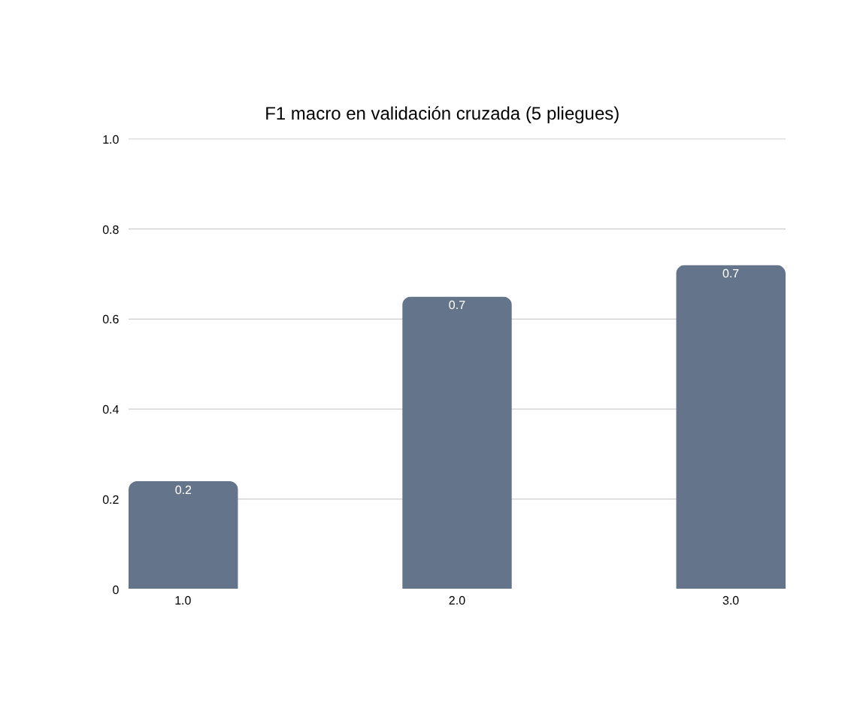
La regresión logística gana donde más importa
0,41 vs 0,13
0,07
recall de la clase neutra: regresión logística frente a Naive Bayes
diferencia de F1 macro, mayor que la desviación (0,027 y 0,040)
Lectura de la tabla
Ambos superan la línea base (accuracy 0,56)
Naive Bayes tiene más accuracy (0,81 vs 0,80) pero casi ignora las reseñas neutras
Por eso el criterio es F1 macro, no accuracy
Ganador: regresión logística (C=1, uni+bigramas)
6
Notes:
(60 s, Claudia) Esta es la comparación con validación cruzada de 5 pliegues, solo sobre entrenamiento. Los dos modelos superan claramente la línea base. Naive Bayes tiene un accuracy un poco mayor, pero reconoce casi nada de la clase neutra: recall de 0,13 contra 0,41. Por eso elegimos F1 macro como métrica principal, que trata igual a las tres clases. La diferencia de 0,07 es mayor que la desviación de los pliegues, así que no es ruido. Gana la regresión logística.
6

Slide 7
Evaluación final: dónde acierta y dónde falla
Real \ Predicho | negativo | neutro | positivo
negativo | 85 | 9 | 6
neutro | 15 | 20 | 22
positivo | 5 | 23 | 174
0,686 → 0,707
0,37 → 0,42
F1 macro en prueba con el stemming que añadió Sergio
F1 de la clase neutra tras reentrenar
86 % de los errores involucran a la clase neutra
69 de 80 errores tocan "neutro"
Solo 11 son negativo ↔ positivo
Causa probable: las reseñas de 3 estrellas mezclan elogios y quejas
Mejoras: revisar etiquetas y afinar el balanceo
Matriz de confusión en prueba (359 reseñas, versión base sin stemming)
7
Notes:
(75 s, Claudia) El conjunto de prueba se usó una sola vez. La matriz muestra que el modelo casi nunca confunde una reseña muy buena con una muy mala: solo 11 errores entre extremos. El 86 por ciento de los errores involucra a la clase neutra, porque una reseña de 3 estrellas mezcla elogios y quejas; es una hipótesis razonable, coherente con la revisión manual donde esa clase fue la más débil. Después Sergio agregó stemming y reentrenó: el F1 macro en prueba subió de 0,686 a 0,707 y el F1 de neutro de 0,37 a 0,42.
7

Slide 8
API REST con FastAPI y frontend en React
Backend (api/main.py)
Frontend (React 19 + Tailwind 4)
Calidad y despliegue
GET /api/salud
POST /api/predecir
POST /api/preprocesar
GET /api/metricas
Validación con mensajes claros en español
Aviso si ninguna palabra está en el vocabulario
Documentación en /docs y /redoc
Menú lateral con botón de hamburguesa
Predicción con probabilidades
Preprocesamiento paso a paso
Panel de métricas y comparación de modelos
La función pasos() comparte el mismo preprocesamiento con el entrenamiento y la API
Pruebas automatizadas: test_api.py y test_entrega.py
src/models/entrenar.py: del XML a los modelos guardados con un solo comando
Docker: api, frontend con nginx y docker-compose
Variables PORT y BACKEND_URL para la nube
8
Notes:
(75 s, Sergio) El backend es una API REST con FastAPI y cuatro endpoints: salud, predecir, preprocesar y métricas. Valida las entradas con mensajes claros y avisa si ninguna palabra de la reseña está en el vocabulario. La documentación sale sola en /docs y /redoc. El frontend es React 19 con Tailwind 4: predicción con probabilidades, preprocesamiento paso a paso y un panel de métricas. Hay pruebas automatizadas, un script que entrena todo con un solo comando y contenedores Docker para desplegar.
8

Slide 9
Demostración en vivo
jolt-sternness-tweed.ngrok-free.dev
1 Escribir una reseña: Por ejemplo con negación: "No recomiendo este hotel, habitación sucia"
2 Ver las probabilidades por clase
3 Abrir el preprocesamiento paso a paso
4 Revisar el panel de métricas y la comparación de modelos
Notes:
(90 s, Sergio) Ahora la demostración. Escribimos una reseña con negación, por ejemplo "No recomiendo este hotel, habitación sucia", y mostramos que el sistema la clasifica con sus probabilidades. Luego abrimos la vista del preprocesamiento paso a paso para ver cómo se normaliza el texto, y por último el panel de métricas con la comparación de los dos modelos. Tip: abrir el enlace antes de la clase; ngrok puede mostrar una pantalla de aviso la primera vez.
9

Slide 10
Trabajo en equipo, reproducible y listo para crecer
Elizabeth Peña
Claudia Tapia
Sergio Cambara
Datos y NLP: corpus, EDA, división y preprocesamiento
Modelado: comparación, ajuste y análisis de errores
Backend, Frontend, pruebas, Docker e integración
Reproducible
Próximos pasos
Un comando reproduce los datos y los modelos
Versiones fijadas y semilla 42
Ramas por funcionalidad, pull requests y CONTRIBUCIONES.md
Uso de IA declarado en el informe
Mejorar la clase neutra (etiquetas de 3 estrellas y balanceo)
Usar el título de la reseña como entrada
Estimar la puntuación de 1 a 5
10
Notes:
(45 s, todo el grupo) Para cerrar: tres roles que encajan en un solo sistema. Todo es reproducible: un comando regenera datos y modelos, con versiones y semilla fijas, y el repositorio muestra la contribución de cada integrante con ramas y pull requests. Declaramos el uso de asistentes de IA en el informe. Como mejora, atacaríamos la clase neutra. Muchas gracias, quedamos atentos a sus preguntas.
10

Slide 11
¡Gracias!
Tópicos Avanzados de Programación · UAGRM · Gestión 2-2026
Notes:
(90 s, Sergio) Ahora la demostración. Escribimos una reseña con negación, por ejemplo "No recomiendo este hotel, habitación sucia", y mostramos que el sistema la clasifica con sus probabilidades. Luego abrimos la vista del preprocesamiento paso a paso para ver cómo se normaliza el texto, y por último el panel de métricas con la comparación de los dos modelos. Tip: abrir el enlace antes de la clase; ngrok puede mostrar una pantalla de aviso la primera vez.
9

